Slide 1






Slide 2













Slide 3




Slide 4

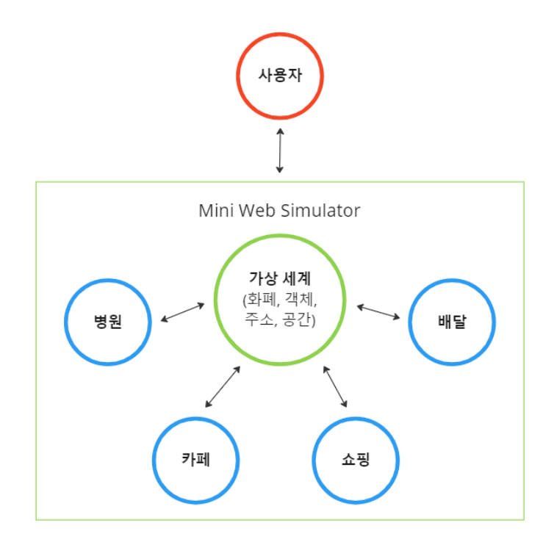
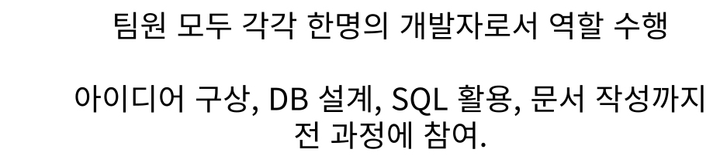

Slide 5

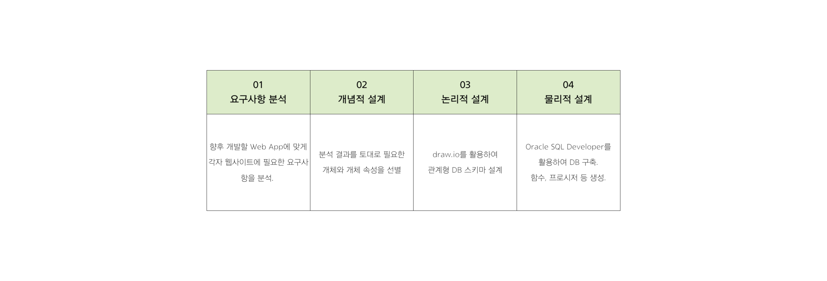

Slide 6



Slide 7






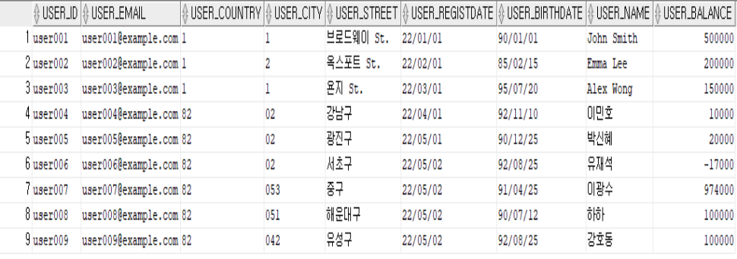
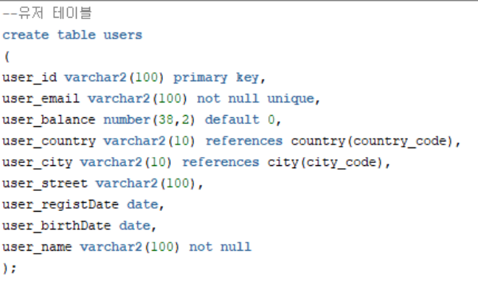
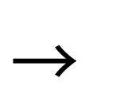
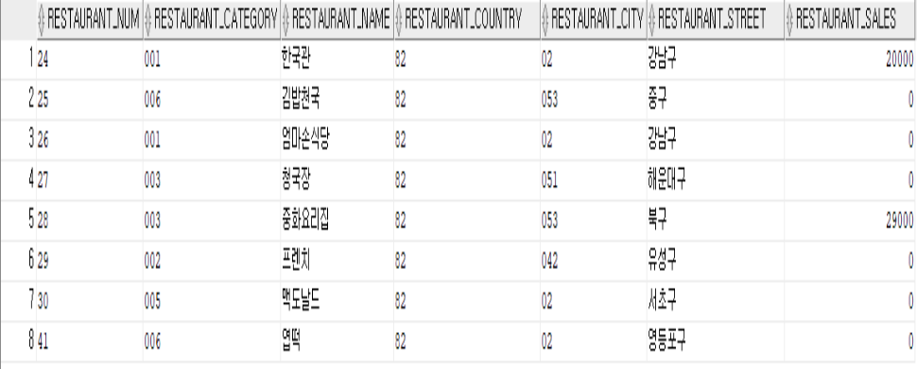


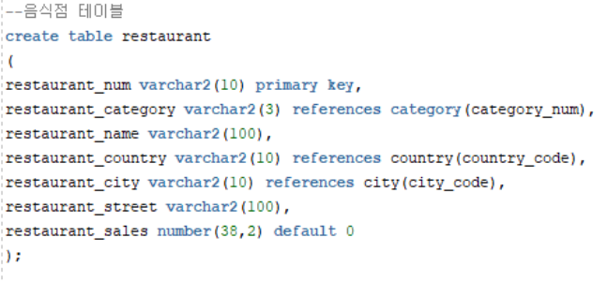
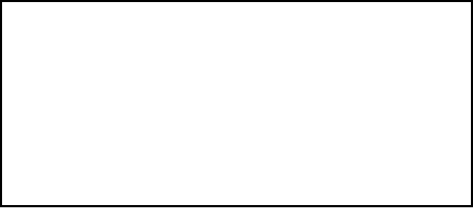

Slide 8
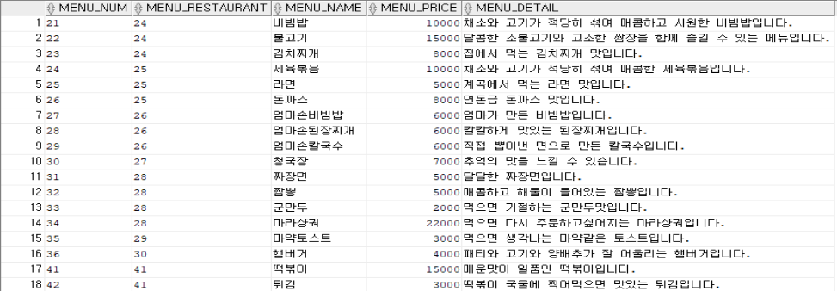

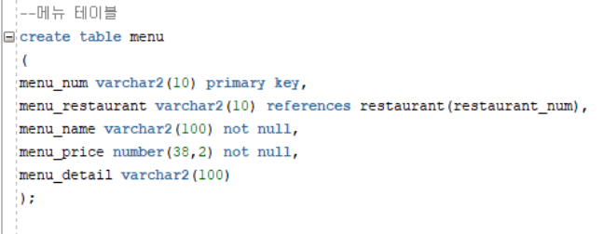
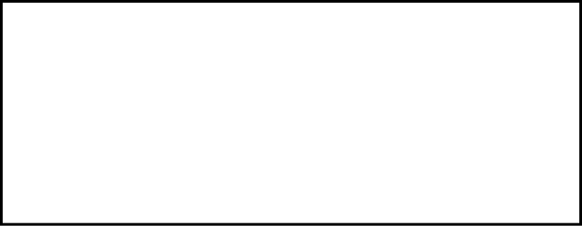


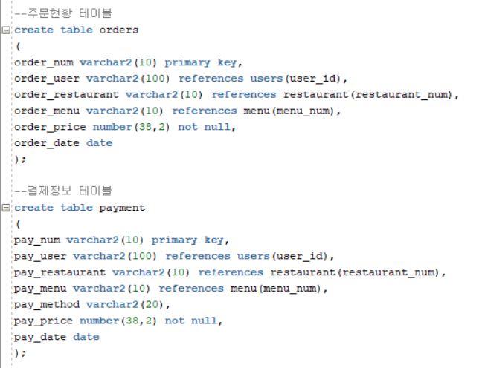
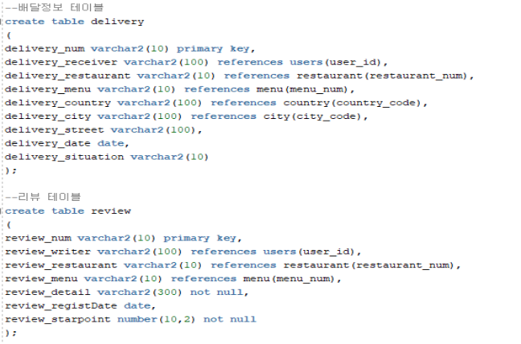

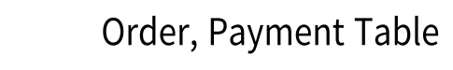

Slide 9


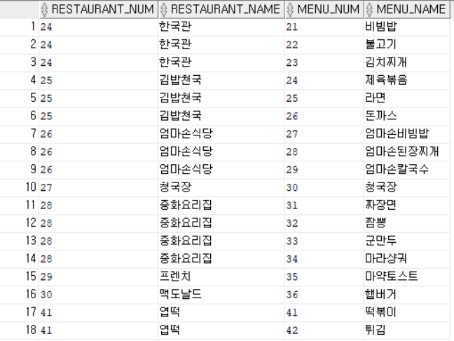
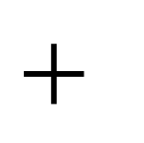
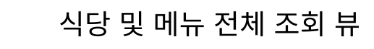

Slide 10

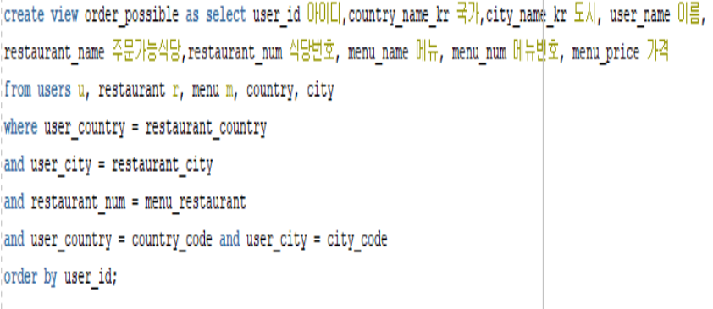
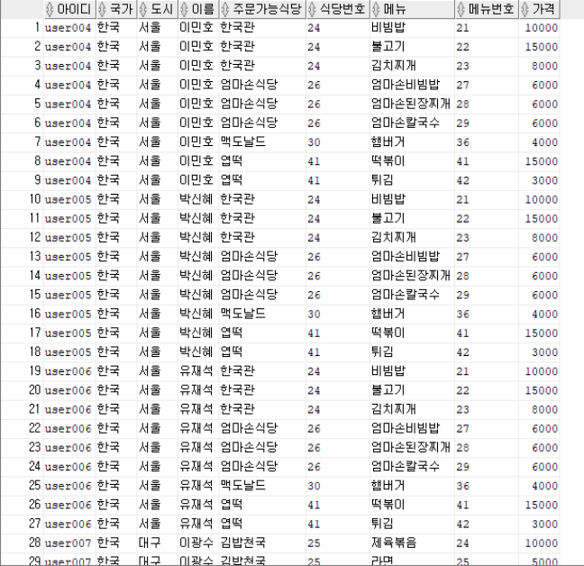




Slide 11
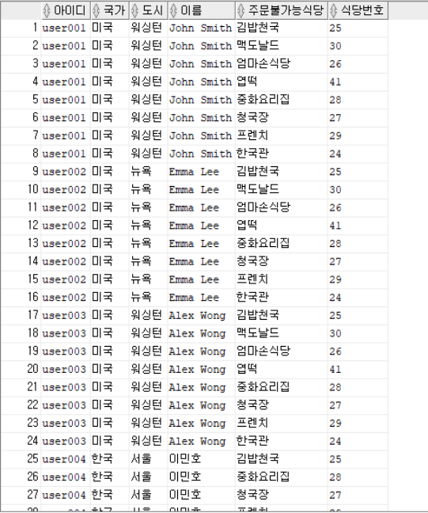
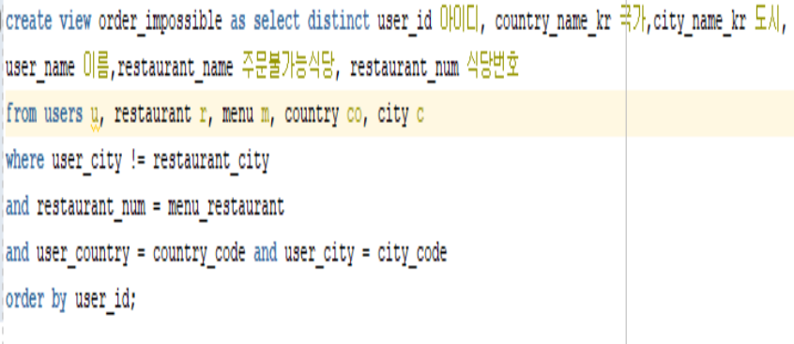




Slide 12


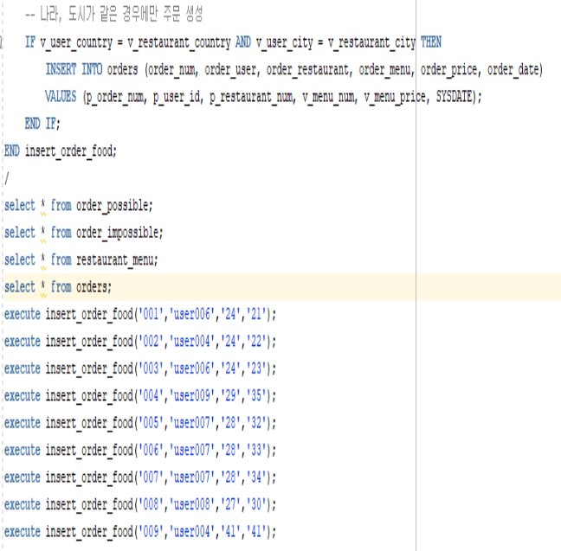
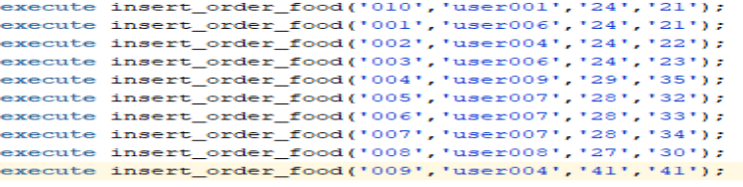


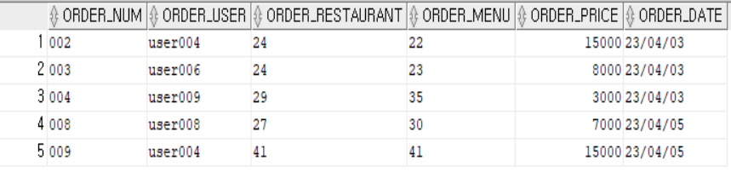
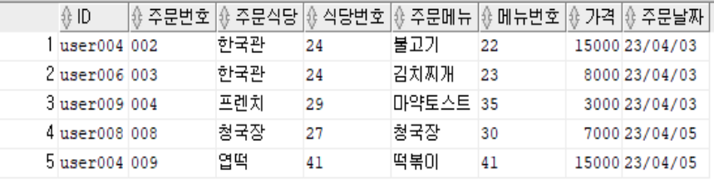



Slide 13
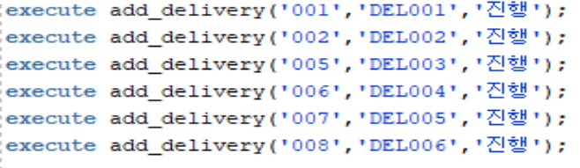

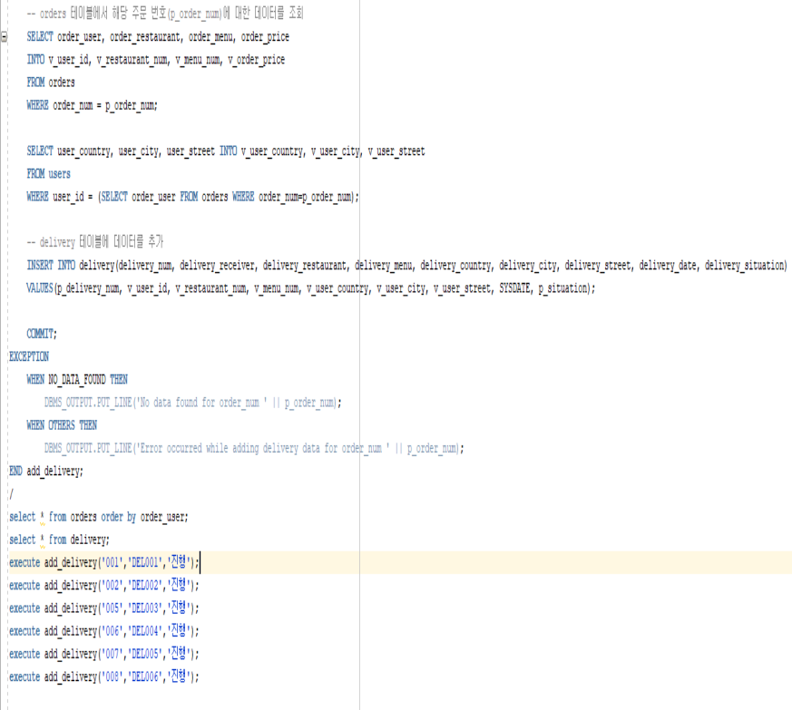
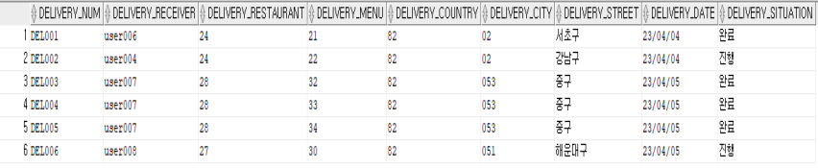
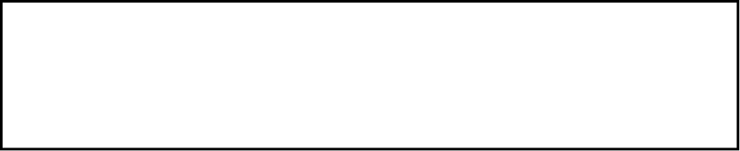
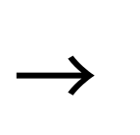
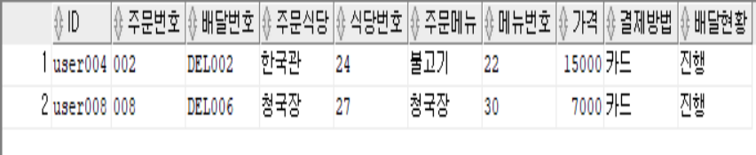



Slide 14
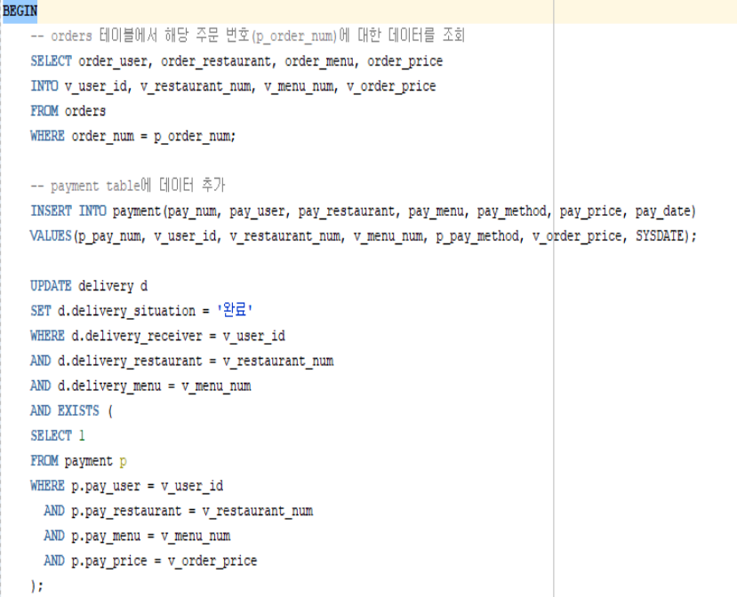

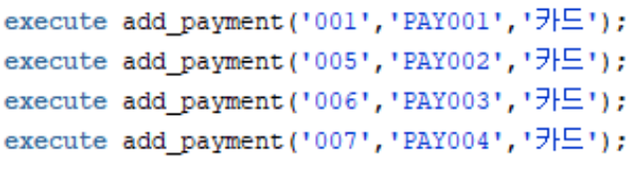
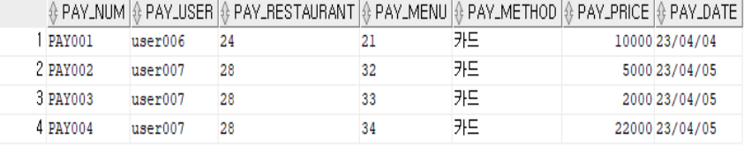


Slide 15

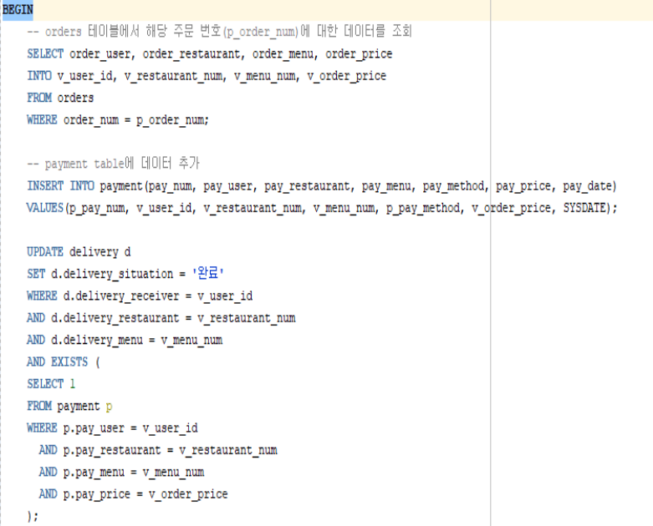
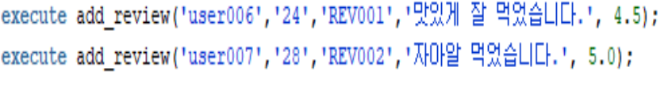
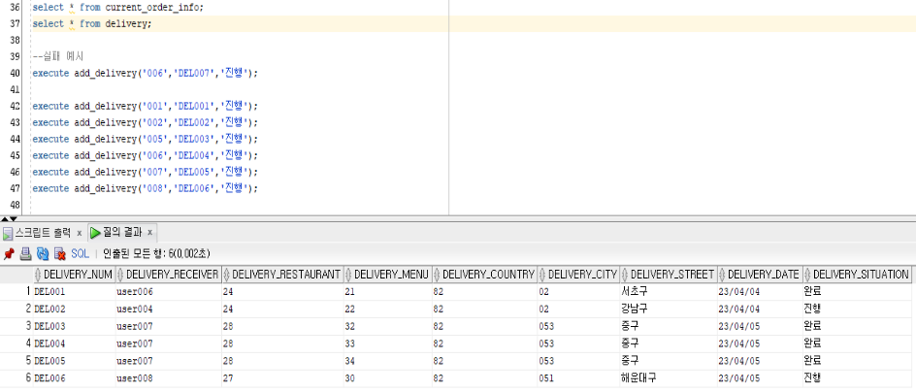
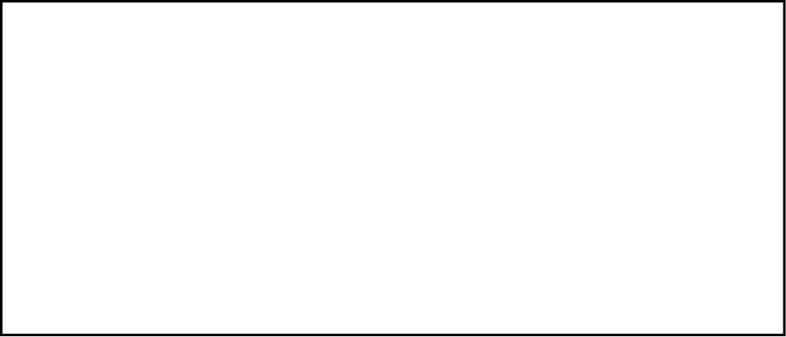


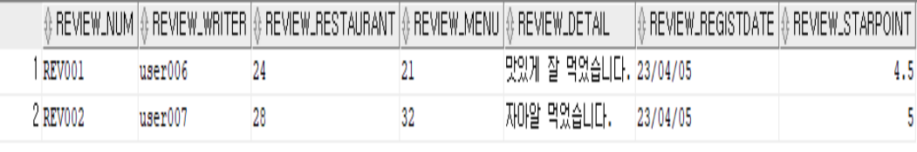
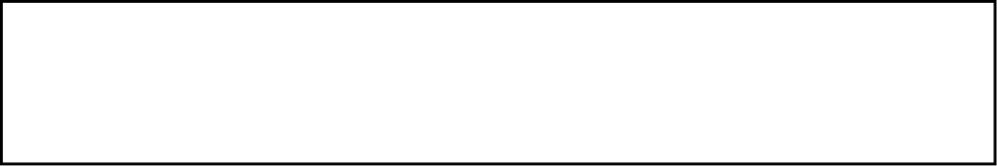

Slide 16








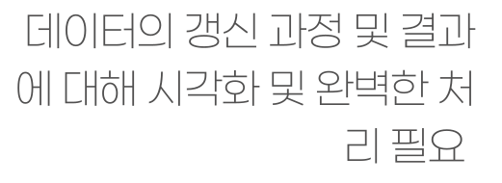

Slide 17


Slide 18

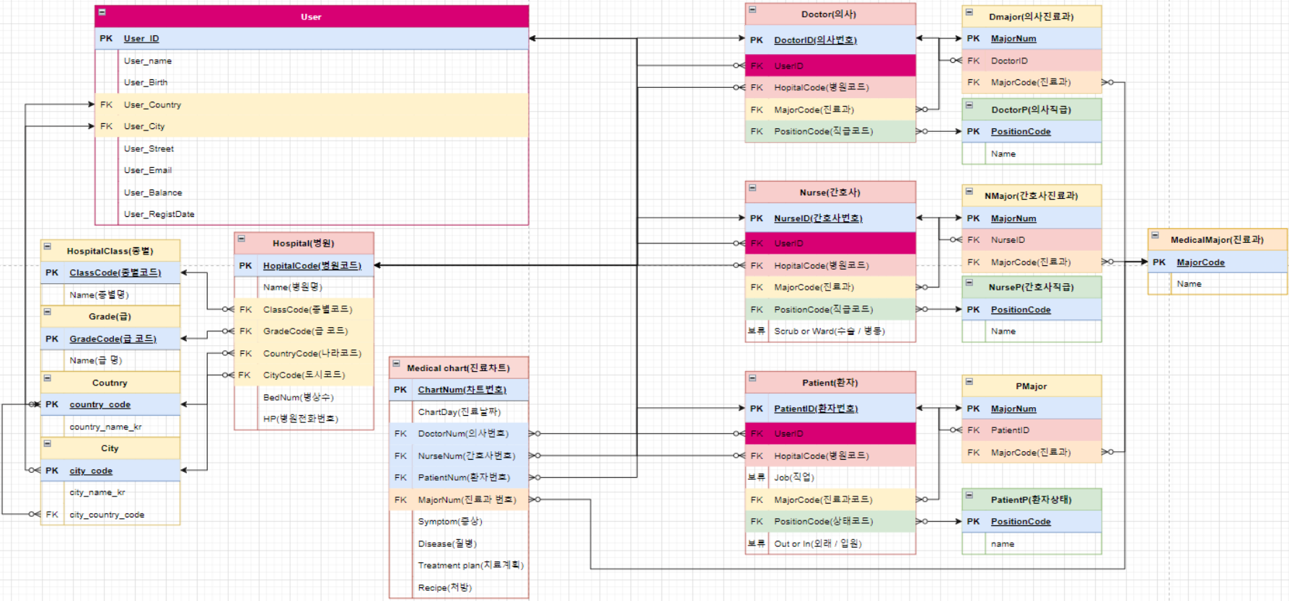

Slide 19

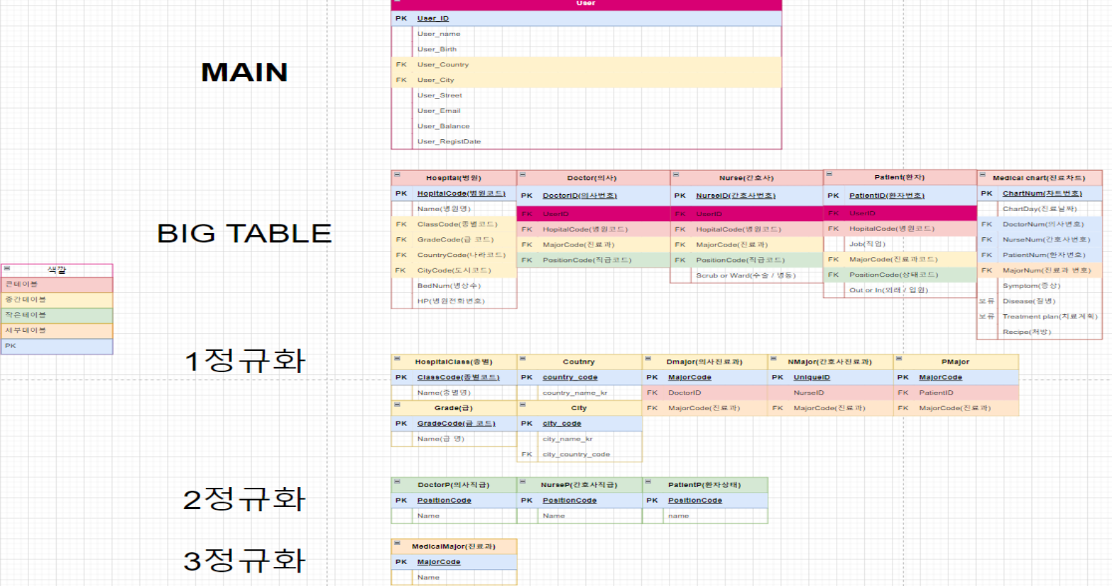

Slide 20

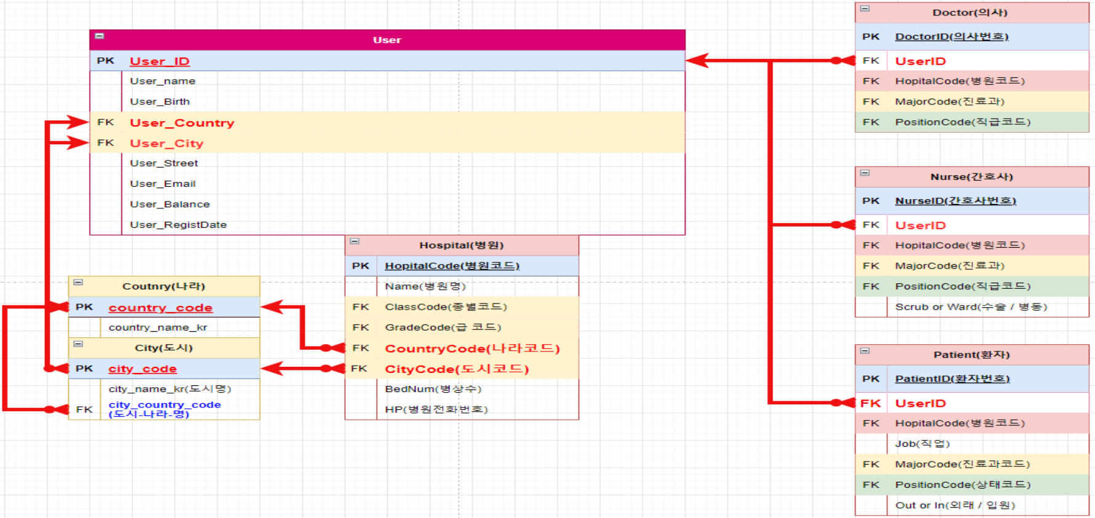

Slide 21

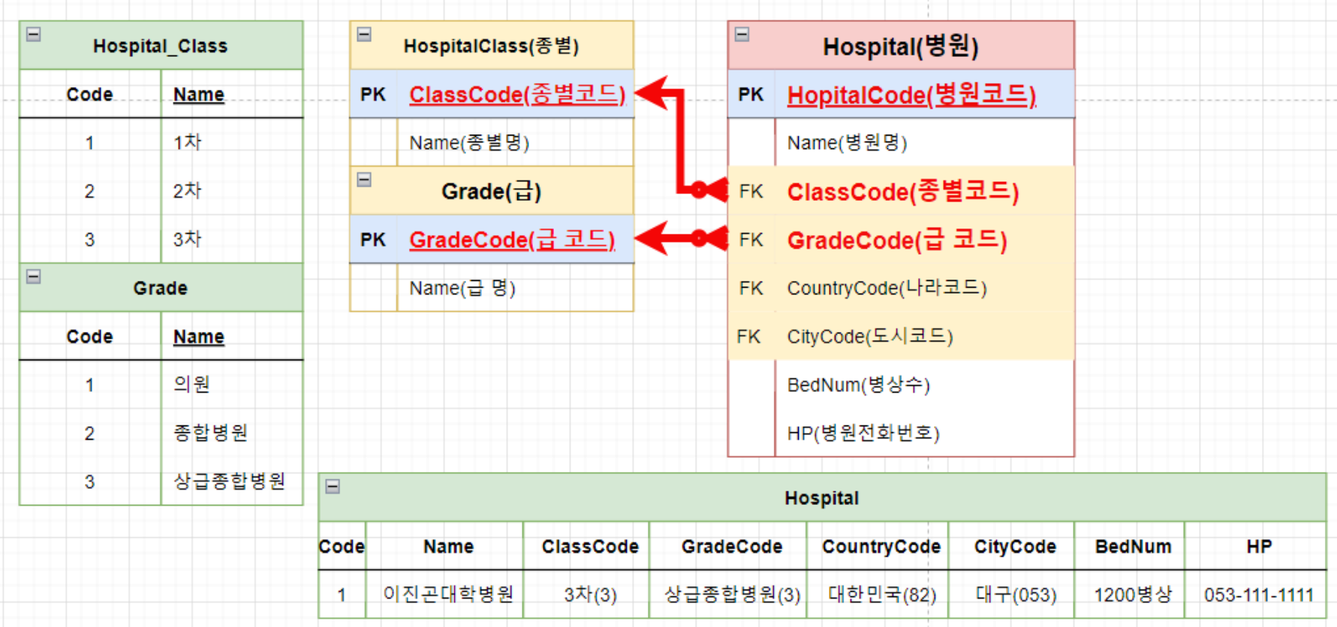

Slide 22

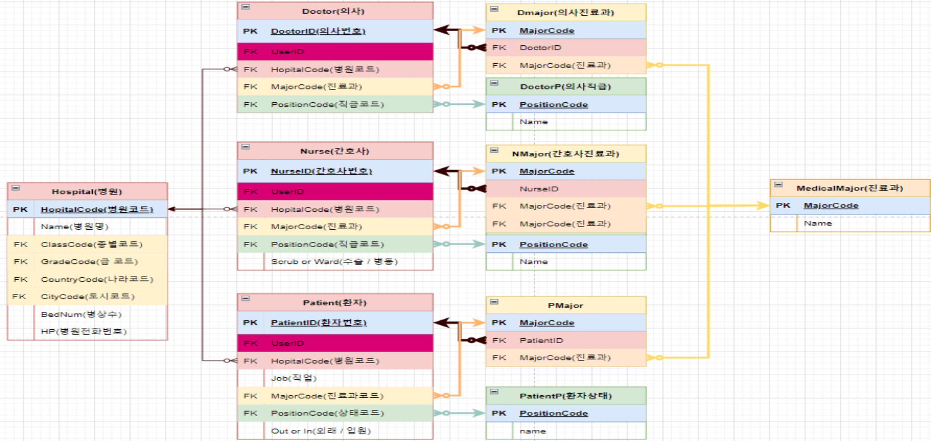

Slide 23

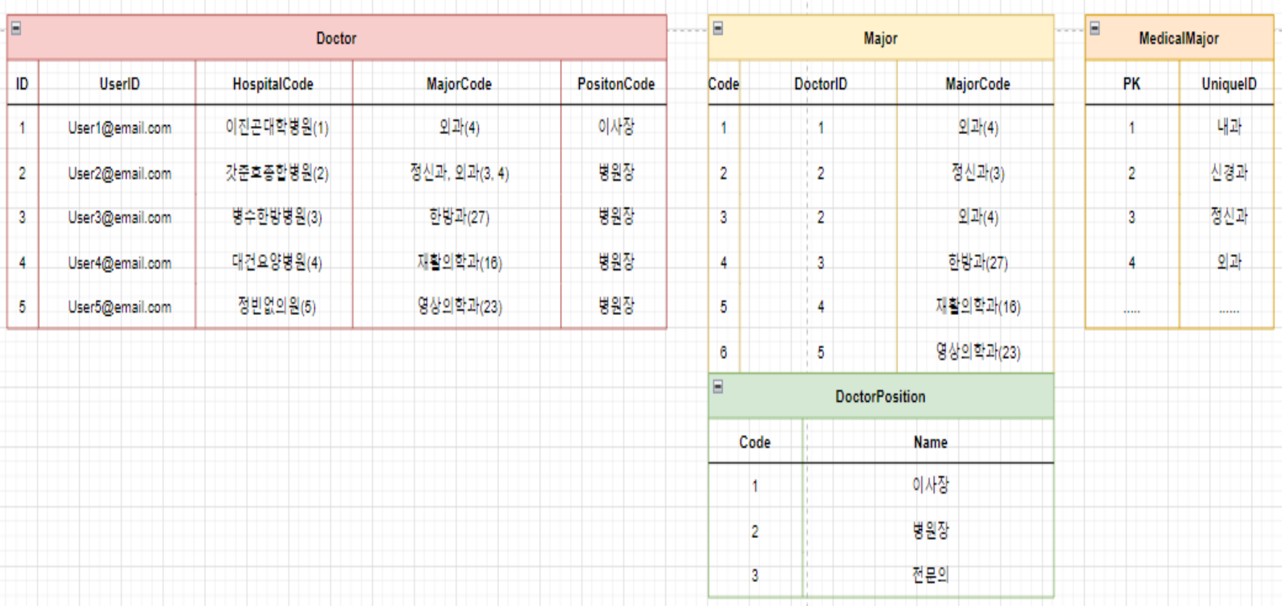

Slide 24

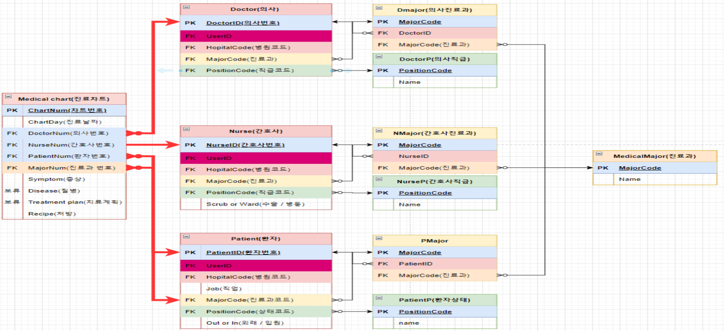

Slide 25

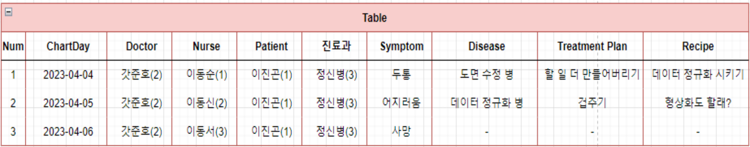

Slide 26



Slide 27
















Slide 28







Slide 29


Slide 30



Slide 31









Slide 32







Slide 33



Slide 34



Slide 35



Slide 36



Slide 37



Slide 38


















Slide 39








Slide 40


Slide 41

04. 프로젝트 수행 결과
SHOPPING
- SEQUENCE 생성

Slide 42

04. 프로젝트 수행 결과
SHOPPING
- TABLE 생성

Slide 43

04. 프로젝트 수행 결과
SHOPPING
- TABLE 생성

Slide 44

04. 프로젝트 수행 결과
SHOPPING
- TABLE 생성

Slide 45

04. 프로젝트 수행 결과
SHOPPING
- TABLE 생성

Slide 46

04. 프로젝트 수행 결과
SHOPPING
- 기초 사용자 등록

Slide 47



04. 프로젝트 수행 결과
SHOPPING
- PROCEDURE 생성

Slide 48


04. 프로젝트 수행 결과
SHOPPING
- PROCEDURE 생성

Slide 49



04. 프로젝트 수행 결과
SHOPPING
- PROCEDURE 생성

Slide 50



04. 프로젝트 수행 결과
SHOPPING
- PROCEDURE 생성

Slide 51


04. 프로젝트 수행 결과
SHOPPING
- PROCEDURE 생성

Slide 52


Slide 53



04. 프로젝트 수행 결과
SHOPPING
- TRIGGER 생성

Slide 54


04. 프로젝트 수행 결과
SHOPPING
- PROCEDURE 생성

Slide 55



04. 프로젝트 수행 결과
SHOPPING
- TRIGGER 생성

Slide 56




04. 프로젝트 수행 결과
SHOPPING
- PROCEDURE 생성

Slide 57


04. 프로젝트 수행 결과
SHOPPING
- PROCEDURE 생성

Slide 58


04. 프로젝트 수행 결과
SHOPPING
- VIEW 생성

Slide 59


04. 프로젝트 수행 결과
SHOPPING
- VIEW 생성

Slide 60





04. 프로젝트 수행 결과
SHOPPING
- VIEW 생성

Slide 61

04. 프로젝트 수행 결과
SHOPPING
- VIEW 조회

Slide 62

04. 프로젝트 수행 결과
SHOPPING
- VIEW 조회

Slide 63

04. 프로젝트 수행 결과
SHOPPING
- VIEW 조회

Slide 64






05. 자체 평가 의견
테이블 정규화
주문 취소 기능
복잡한 수식 단순화와 분리
여러 품목 주문 문제 해결

Slide 65


Slide 66



